Slide 1
Разработка системы автоматизированной проверки наиболее частых ошибок в научных текстах
Санкт-Петербургский государственный электротехнический университет им. В.И. Ульянова (Ленина)
Выполнил: Блеес Эдуард Игоревич, гр. 3304
Руководитель: Заславский Марк Маркович, ассистент

Slide 2
Актуальность
Процесс проверки статей изданиями в текущем виде:
Долгая переписка с рецензентом и редакторами;
Повторные отправки после малейших исправлений.
Существует курс по написанию научных статей на Stepik, для которого необходима частичная автоматизация проверки статей

Slide 3
Цель и задачи
Цель: Разработать программу для проверки статьи на соответствие научному стилю и поиску наиболее частых ошибок в ней.
Задачи:
Исследовать возможность автоматизации проверки научных статей на соответствие научному стилю;
Построить математическую модель проверки статьи;
Провести экспериментальное исследование для определения допустимых значений критериев;
Реализовать программный прототип решения.

Slide 4
Исследование возможности автоматизации проверки статей на соответствие научному стилю
В результате обзора были выделены морфологические особенности научного стиля:
Запрет использования личных местоимений. Личные и притяжательные местоимения (я, ты, мною, вы, наш) имеют отвлеченно-обобщенный характер и их употребление необходимо избегать;
Запрет использования неопределенных местоимений (кое-что, что-нибудь). Эти местоимения, в силу их неопределенности, не употребляются.

Slide 5
Исследование возможности автоматизации проверки статей на соответствие научному стилю
Проверка качества текста или соответствие информационному стилю. SEO-анализ.
Вводимые термины:
Тошнота – это показатель повторений в текстовом документе ключевых слов и фраз. Синонимом тошноты является термин плотность.
Стоп-слова – это слова в тексте, которые не несут смысловой нагрузки
Вода - процентное соотношение стоп-слов и общего количества слов в тексте
Эмпирическая закономерность распределения частоты слов естественного языка - Закон Ципфа

Slide 6
Исследование возможности автоматизации проверки статей на соответствие научному стилю
Информационный стиль и SEO-анализ вводят морфологические ограничения:
Использование слов усилителей (безусловно, очень, абсолютно и др.);
Использование обобщений (со всего мира, весь, в общем);
Необъективная оценка (уникальный, новейший);
Использование риторических вопросов.

Slide 7
Исследование возможности автоматизации проверки статей на соответствие научному стилю
Автоматизируемые правила проверки научных статей в существующем курсе:
Каждое ключевое слово упоминается в основном тексте хотя бы один раз;
Более половины элементов списка литературы - актуальные и значимые научные работы;
Все элементы списка литературы имеют минимум одно упоминание в тексте;
Все рисунки и таблицы имеют подрисуночные подписи и ссылки в тексте.

Slide 8
Исследование возможности автоматизации проверки статей на соответствие научному стилю
Обзор аналогов
Аналог | Многокритериальная проверка | Нет ограничения на длину текста | Проверка стиля | Возможность загрузки файлов для проверки
1y.ru | - | + | - | -
text.ru | + | - | - | -
contentmonster.ru | + | + | - | -
glvrd.ru | + | + | + | -

Slide 9
Экспериментальное исследование
Выборка из 2500 статей опубликованных в источниках ВАК или РИНЦ.
Проверяемая гипотеза:
Качество научной статьи влияет на значения определенных числовых критериев, а также полученная выборка значений критериев соответствует нормальному распределению

Slide 10
Результаты экспериментального исследования
Числовые критерии:
Тошнота текста – α;
Уровень воды в тексте – β;
Значение отклонения текста статьи от идеальной кривой по Ципфу – λ.
Экспериментально установленные интервалы:
Критерий | Интервал
α | [6, 14]
β | [14, 20]
λ | [5.5, 9.5]

Slide 11
Математическая модель проверки статьи
В результате исследования было выделено:
3 рассчитываемых числовых критерия;
5 типов проверяемых стилистических ошибок;
6 типов проверяемых структурных ошибок.
Оценка статьи:
Где К – оценка статьи, B – базовое значение K,
Ф – штраф.

Slide 12
Математическая модель проверки статьи
Где E – попадание критерия в установленный промежуток, N1 – количество структурных ошибок, N2 – количество стилистических ошибок, C1 ,C1, C2, C3, C4, C5 – коэффициенты.

Slide 13
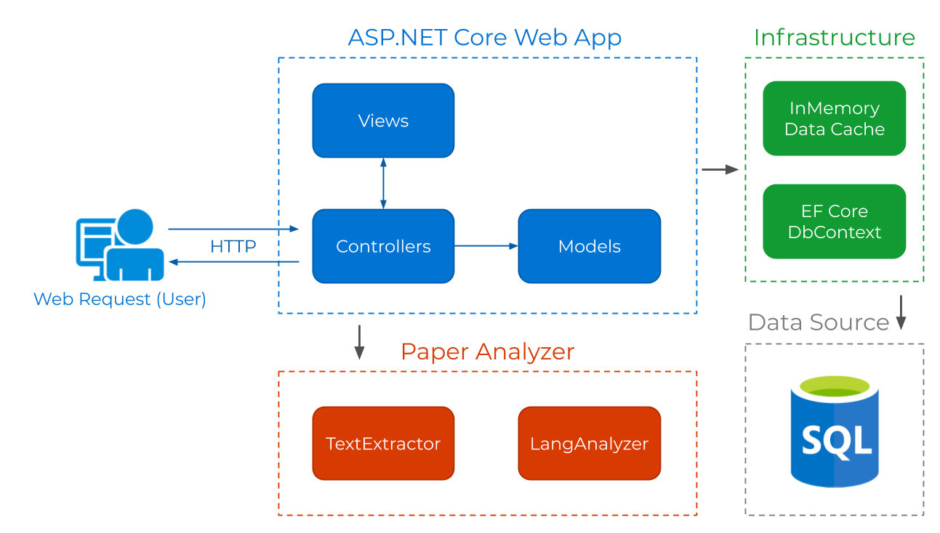
Разработанное решение. Архитектура

Slide 14
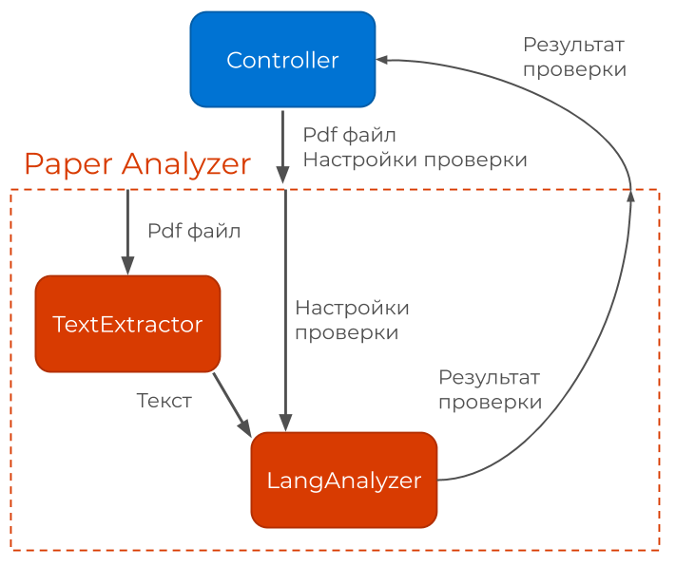
Разработанное решение. Алгоритм обработки

Slide 15
Заключение
Было проведено исследование возможности автоматизации проверки научных статей на соответствие научному стилю, по результатам которого были выделены критерии проверки статей;
Была построена математическая модель проверки статьи;
Было проведено экспериментальное исследование на научных статьях, по результатам которого была настроена и формализована модель;
Было проведено экспериментальное исследование на статьях и произведениях других жанров, показавшее корректность разработанной модели проверки;
Было разработано решение в виде веб-сервиса.

Slide 16
Апробация работы
Блеес Э.И., Заславский М.М., Андросов В.Ю. Автоматизация процесса проверки текста на соответствие научному стилю // Современные технологии в теории и практике программирования: материалы научно-практической конференции студентов, аспирантов и молодых ученых -2018. - С. 118-121;
Блеес Э.И., Заславский М.М. Исследование критериев соответствия текста научному стилю // Научно-технический вестник информационных технологий, механики и оптики. 2019. Т. 19. № 2. С. 299–305. doi: 10.17586/2226-1494-2019-19-2-299-305;
Репозиторий проекта https://github.com/EduardBlees/Master-s-thesis.

Slide 17
Дополнительный слайд №1. Собственно-научный подстиль
В рамках данной работы была реализована проверка статей на соответствие собственно-научному подстилю. Собственно-научный подстиль — академическое изложение, адресованное специалистам.
Характеристики:
Точность передаваемой информации;
Убедительность аргументации;
Логическая последовательность изложения;
Лаконичность.
Цель подстиля — выявление и описание новых фактов, закономерностей, открытий.

Slide 18
Дополнительный слайд №2. Примеры анализа текстов других жанров
Текст
Псевдонаучная статья «Корчеватель» | 10.38 | Да | 18.50 | Да | 6.84 | Да
Интернет-статья «Моё разочарование в софте» | 3.66 | Нет | 31.68 | Нет | 5.35 | Нет
«Капитал» Карла Маркса | 5.84 | Нет | 28.94 | Нет | 138.22 | Нет
«Идиот» Фёдора Достоевского | 6.65 | Да | 45.65 | Нет | 53.12 | Нет

Slide 19
Дополнительный слайд №3. Проверяемые ошибки
Стилистические:
Использование личных местоимений;
Использование обобщений;
Необъективная оценка;
Использование усилителей;
Использование риторических вопросов.
Структурные:
Отсутствие ссылки на указанный источник;
Использование устаревшего источника;
Отсутствие ссылки на рисунок;
Отсутствие ссылки на таблицу;
Наличие коротких разделов – разделов, состоящих менее чем из трёх предложений.
Использование указанных ключевых слов в тексте.

Slide 20
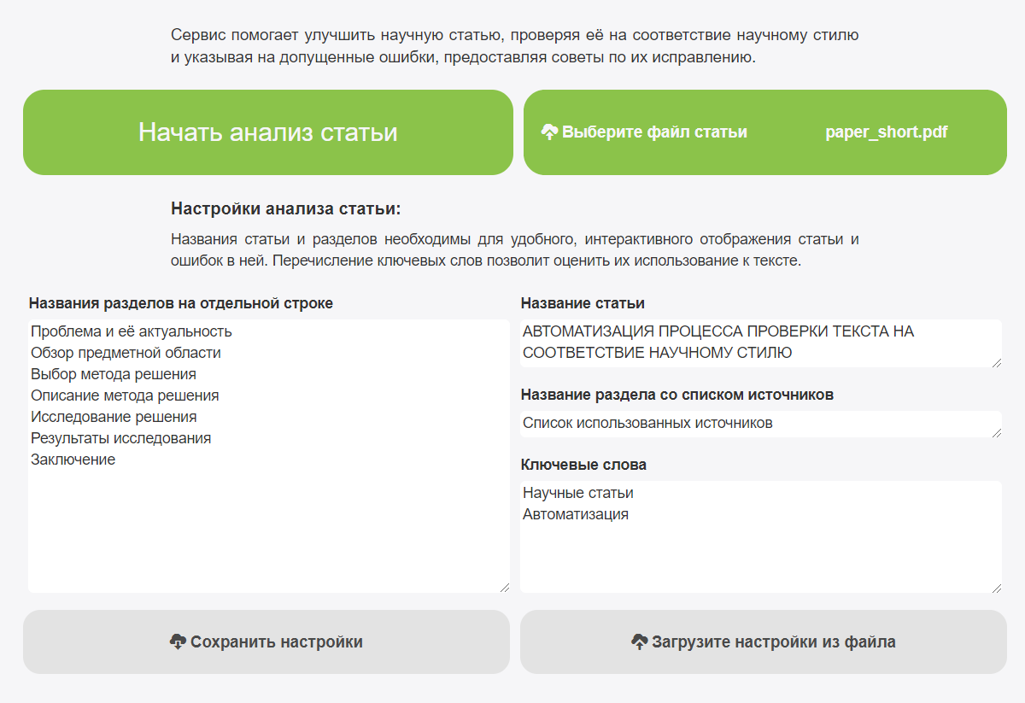
Дополнительный слайд №4. Экран настройки анализа

Slide 21
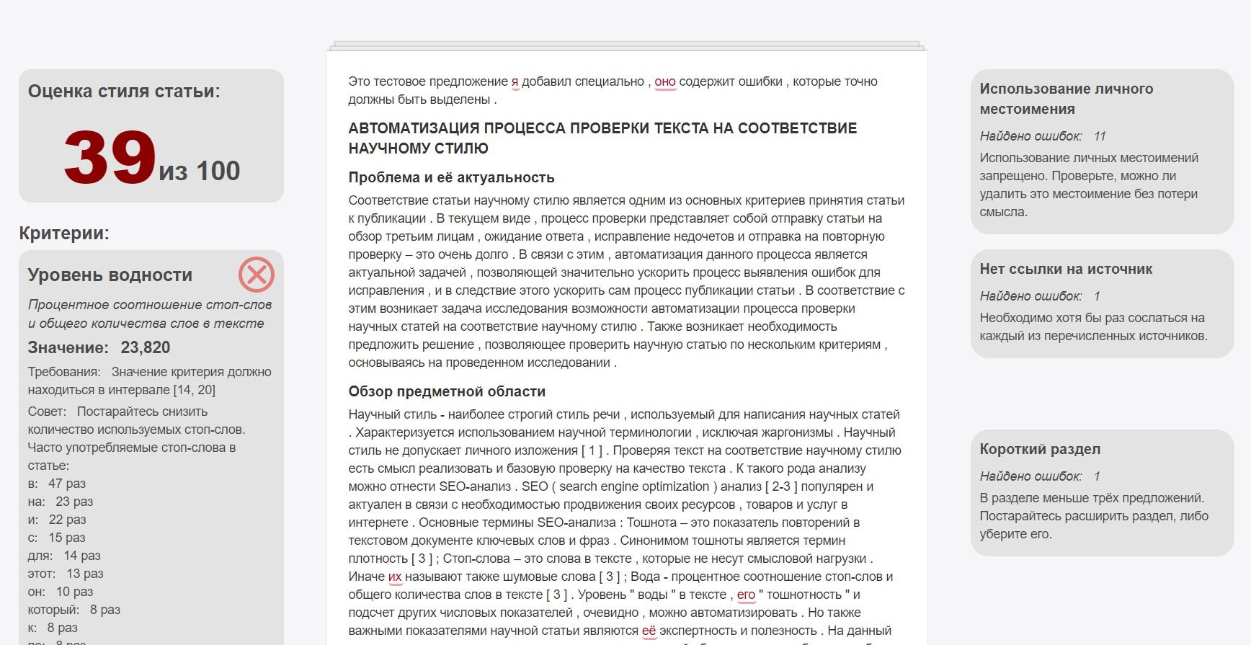
Дополнительный слайд №5. Экран результата анализа статьи

Slide 22
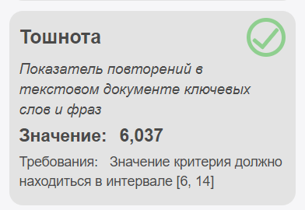
Дополнительный слайд №6. Пример отображения критерия проверки

Slide 23
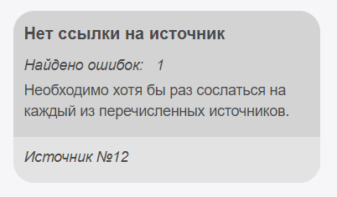
Дополнительный слайд №7. Пример отображения ошибки

Slide 24
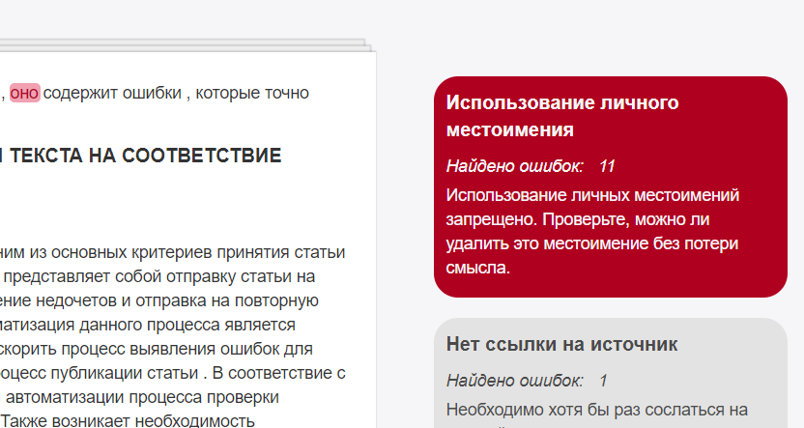
Дополнительный слайд №8. Пример отображения выделения типа ошибки по слову

Slide 25
Дополнительный слайд №9. Полученные значения по выборке
Выборка | Мат. ожидание | Дисперсия
 | 9.822 | 3.902

Slide 26
Дополнительный слайд №10. Полученные значения по выборке
Выборка | Мат. ожидание | Дисперсия
 | 17.145 | 3.082

Slide 27
Дополнительный слайд №11. Полученные значения по выборке
Выборка | Мат. ожидание | Дисперсия
 | 7.396 | 2.069

Slide 28
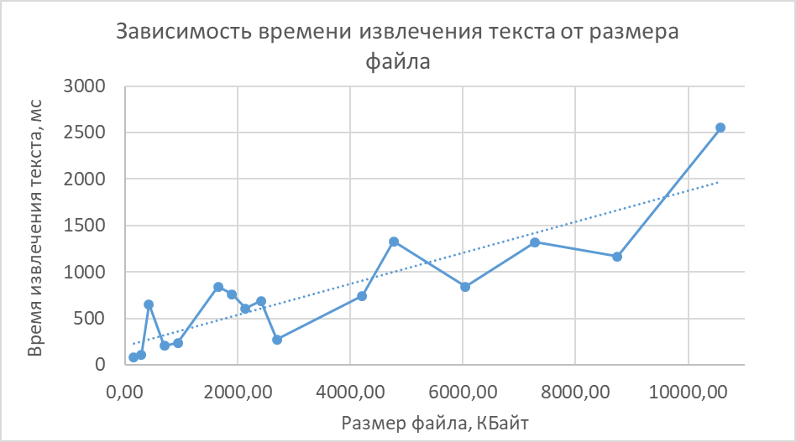
Дополнительный слайд №12. Зависимость времени извлечения текста из pdf файла от его размера

Slide 29
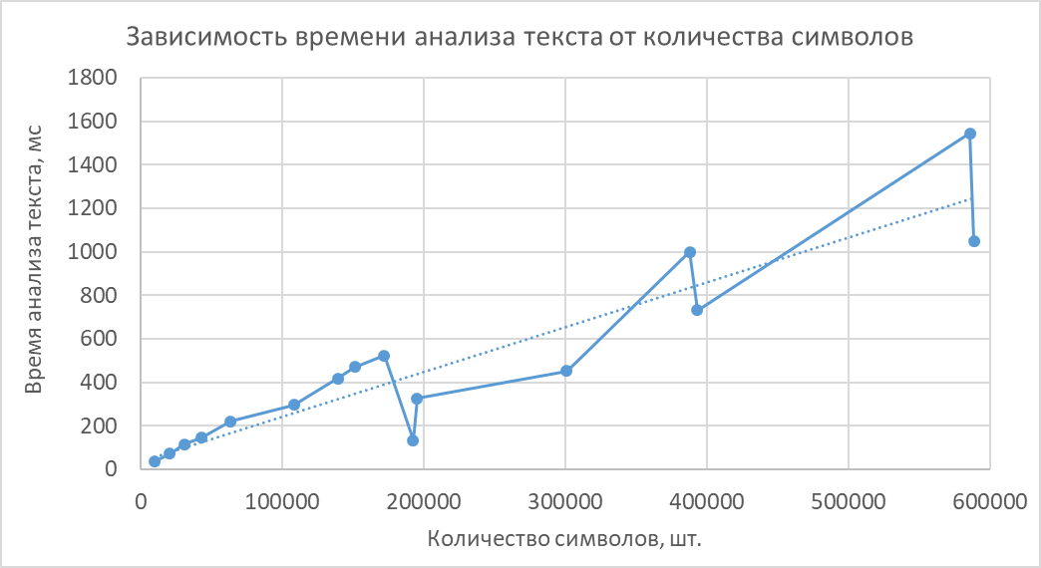
Дополнительный слайд №13. Зависимость времени анализа текста от количества символов

Slide 30
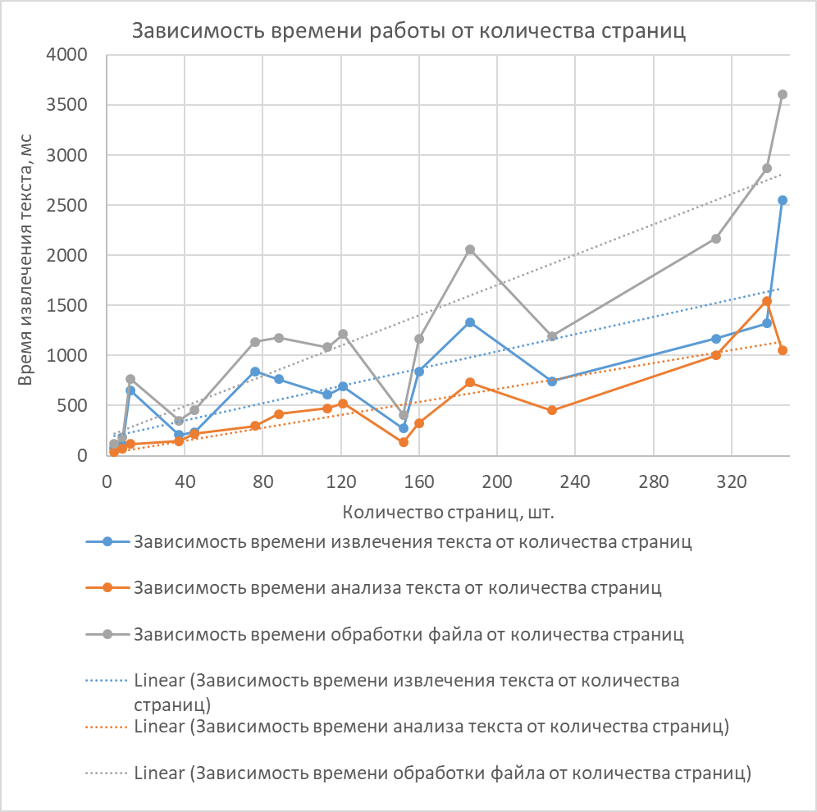
Дополнительный слайд №14

Slide 31
Дополнительный слайд №15. Оценка времени анализа статьи
Где – время извлечения текста в миллисекундах, – размер файла в килобайтах.
Где – время анализа текста в миллисекундах, – количество символов.
Где – время обработки файла в миллисекундах, – количество страниц.

Slide 32
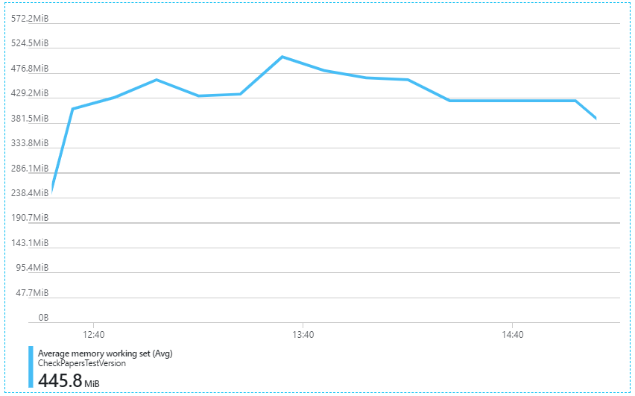
Дополнительный слайд №16. Потребление оперативной памяти приложением

